Slide 1

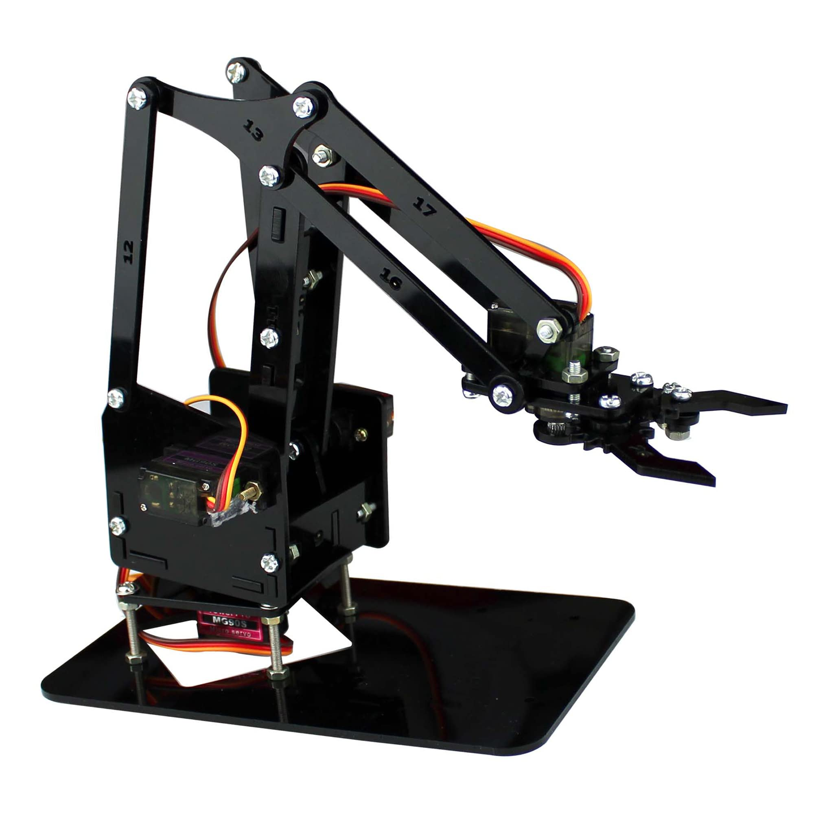
ΔΙΕΘΝΕΣ ΠΑΝΕΠΙΣΤΗΜΙΟ ΕΛΛΑΔΟΣ
ΡΟΜΠΟΤΙΚΟΣ ΒΡΑΧΙΟΝΑΣ ΜΕ ΑΝΑΔΡΑΣΗ ΔΟΝΗΣΗΣ
Μάθημα: Απικές Διεπαφές
Τραντούδης Αχιλλέας

Slide 2

Περιεχόμενα
Εισαγωγή
Επαφή του Ανθρώπου - Τεχνολογίας
Δομή - Εξαρτήματα
Προβλήματα - Λύσεις
Μελλοντικές Επεκτάσεις

Slide 3
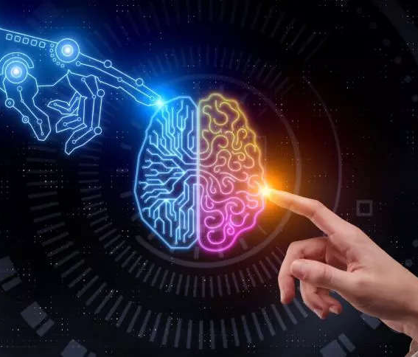
Επαφή Ανθρώπου - Τεχνολογίας
Η εξέλιξη της Τεχνολογίας μας έχει οδηγήσει στη δημιουργία συστημάτων με σκοπό την αλληλεπίδραση μαζί της. Έτσι χρησιμοποιούμε συστήματα που θα κάνουν την Τεχνολογία πιο ρεαλιστική, θα μας φέρουν πιο κοντά στις μηχανές και θα προσομοιάσουν αντικείμενα και καταστάσεις.

Slide 4

Δόνηση
Ένας από τους πιο άμεσους τρόπους είναι η δόνηση.
Βιντεοπαιχνίδια - κονσόλες
Δόνηση (ειδοποίηση) στο κινητό

Slide 5
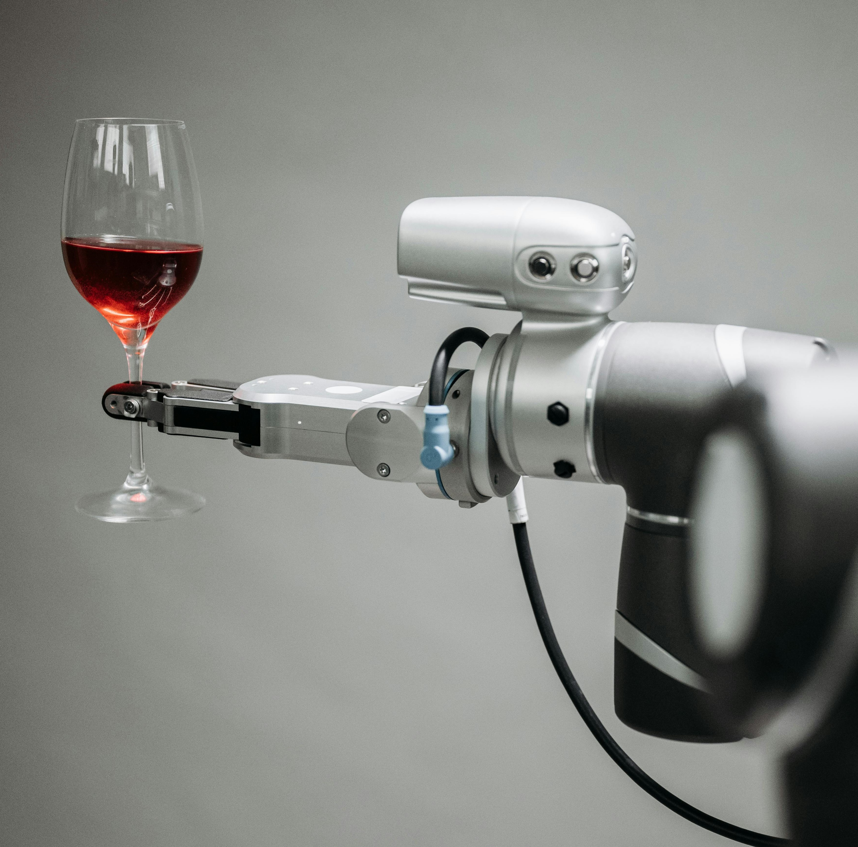
Πρακτική Εφαρμογή
Μετακίνηση και Χρήση Ευαίσθητων ή Εύθραυστων αντικειμένων.

Slide 6
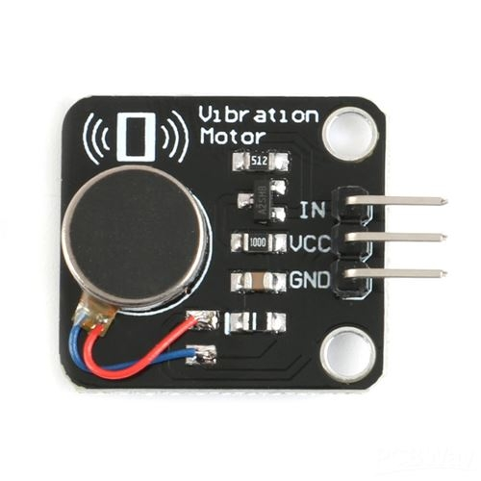
Ειδοποίηση - Προειδοποίηση
Χρησιμοποιείται Κινητήρας Δόνησης για εφαρμογές Arduino.

Slide 7
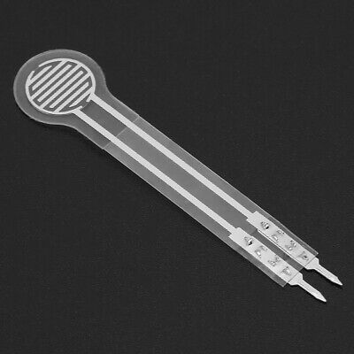
Αισθητήρας
Πίεσης
Για την επίτευξη της εισαγωγής τιμών πίεσης χρησιμοποιείται:
Μοντέλο Αισθητήρα : DF9-40
Πίεση : 0-500g

Slide 8
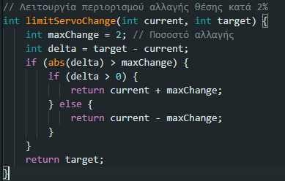
Προβλήματα
Αστάθεια Κίνησης
Επίλυση : Περιορισμός Κίνησης
Αποτελέσματα :
Πολύ πιο σταθερό αλλά πιο αργό και όχι απότομο.

Slide 9
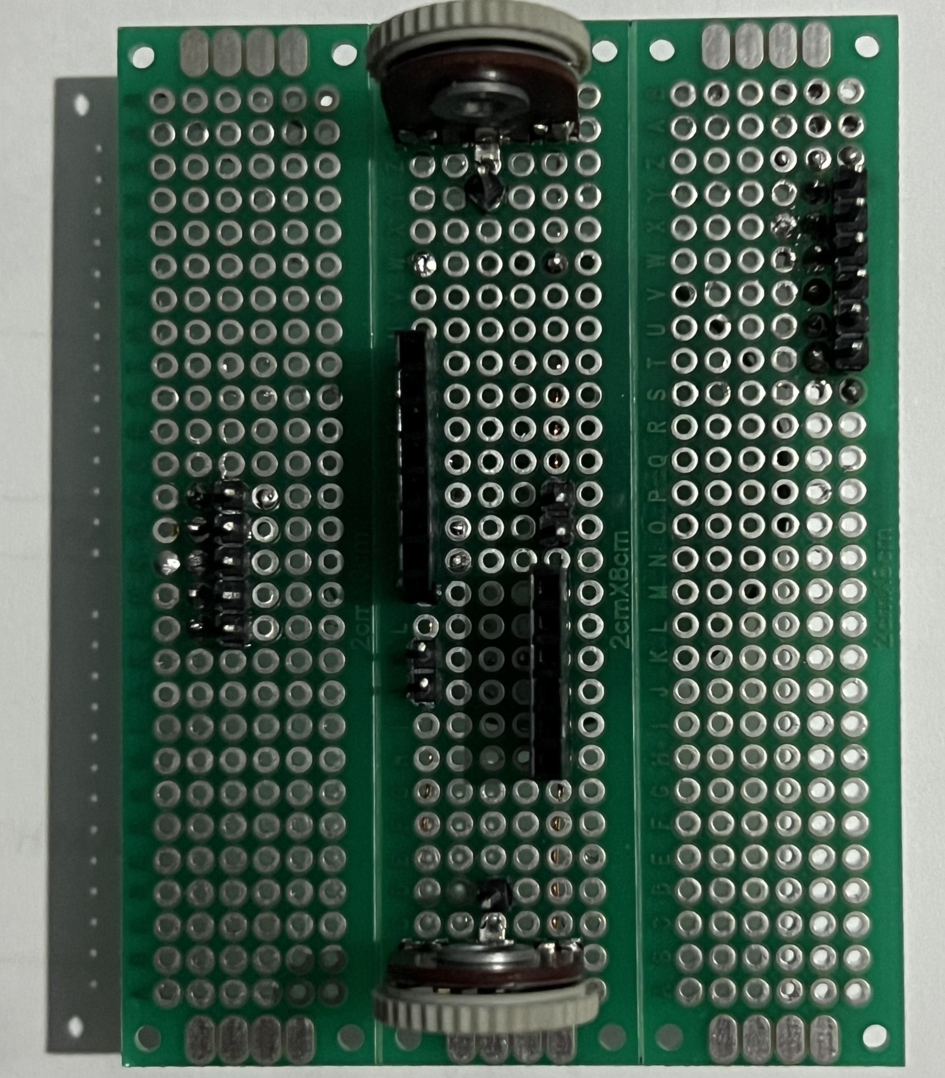
Προβλήματα
Προβλήματα κινήσεων του βραχίονα:
Υπόθεση : Διαρροή ρευμάτων στην πλακέτα από κακές κολλήσεις λόγω κακής ποιότητας Κολλητηριού.
Επίλυση :
Κατασκευή του κυκλώματος στο ράστερ.

Slide 10
Μελλοντικές επεκτάσεις
Υλοποίηση σε πλακέτα
Έλεγχος μέσω του Υπολογιστή
Ασύρματος έλεγχος

